Slide 1
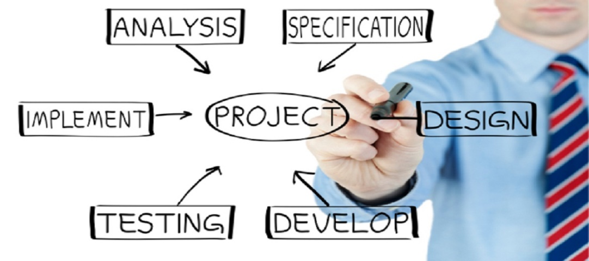




Avaliação de Metodologias de Desenvolvimento de Software e Estudo da Aplicação do Scrum em uma Pequena Empresa
www.teraits.com
Márcio Moreira - Pitágoras Uberlândia - marcio.moreira@pitagoras.com.br
Natália Guimarães - Pitágoras Uberlândia - nataliariosguimaraes@gmail.com

Slide 2
Resultados dos Projetos de TI
Adaptado de Standish Group, 2013, p.5

Slide 3
Causas das Falhas dos Projetos
Adaptado de Standish Group, 2013, p.5

Slide 4
Metodologias de Desenvolvimento de Software?
Por Que Precisamos?
Metodologias Ágeis Requerem
Desenvolver software é algo complexo (STANDISH GROUP, 2013, p.1)
As metodologias vem ganhando espaço, fazendo com que o desenvolvimento tenha estabilidade, controle e organização evitando falhas dessa forma
Porém, uma metodologia de software moderna deve ser ágil
Entrega incremental
Satisfação do cliente
Pequenas equipes motivadas
Métodos informais
Simplicidade no desenvolvimento

Slide 5
Metodologia Cascata & Suas Fases
Essa foi a primeira metodologia de desenvolvimento de software (Moura & Moreira, 2012, p.2).
Deve-se aplicar esse modelo quando os requisitos são bem compreendidos e não tendem a ter mudanças.
Essa metodologia sugere uma abordagem clássica e sequencial (PRESSMAN, 2011, p.59).
Levantamento de Requisitos
Análise
Projeto
Codificação e Testes
Entrega e Manutenção

Slide 6
Prós & Contras do Modelo Cascata
Pontos Positivos:
Pontos negativos:
O modelo cascata é organizado e orienta melhor as equipes de desenvolvimento antes de iniciar a codificação, reduzindo assim a necessidade de planejamento continuo (Moura & Moreira, 2012, p.2)
O cliente participa no início e fim do projeto
Dessa forma os erros de especificação são descobertos apenas no fim do projeto
Como os requisitos mudam constantemente, os riscos são mitigados apenas no final do projeto (Moreira, 2010, p.16)

Slide 7
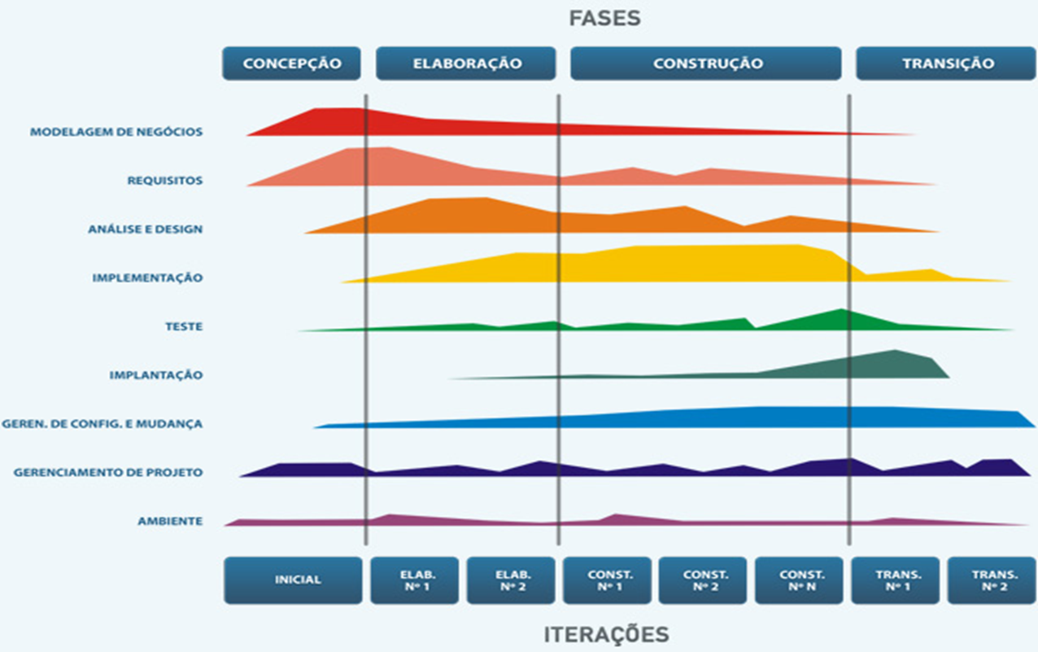
RUP
Rational Unified Process
Características
Fases & Disciplinas
Essa metodologia utiliza o modelo iterativo e incremental
É composta por quatro fases, a cada iteração o conteúdo do software cresce de forma incremental, o que reduz impacto de mudanças de requisitos
O RUP pode ser aplicado a qualquer projeto desde que seja adaptado (Moreira, 2010, p.26)
Adaptado de MOREIRA, 2010, p. 27

Slide 8
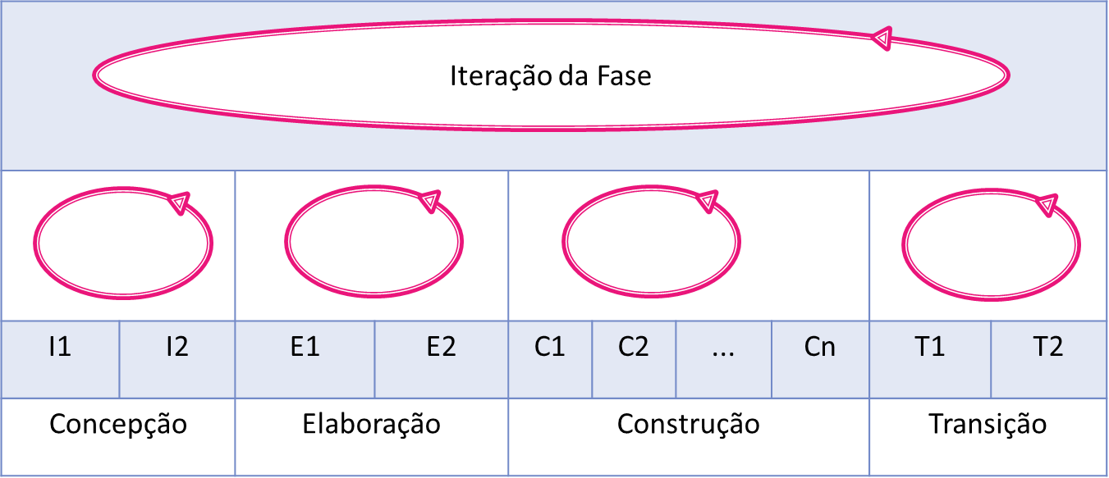
Iterações no RUP
Adaptado de SOMMERVILE, 2007, p. 57

Slide 9
XP
eXtreming Programing
Valores do XP
Adaptado de PRESSMAN, 2011, p. 88
Atividades do XP
Comunicação
Simplicidade
Feedback
Coragem
Respeito
Projeto
Codificação
Testes
Planejamento

Slide 10
Características XP
Quando uma história é considerada complexa é feito um protótipo
Antes de iniciar a codificação é criado uma série de testes unitários
Programação em pares
Voltado para pequenas equipes onde não há uma grande necessidade de documentação

Slide 11
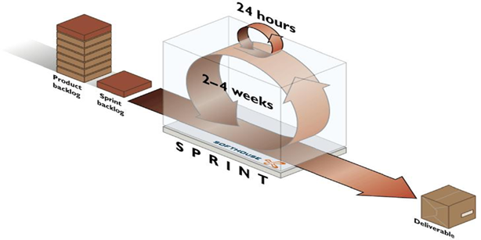
Scrum
Características
Fluxo de Trabalho
Usa padrões de processo de software onde os prazos são pequenos, requisitos mutantes e existe uma criticidade de negócio (Pressman, 2010, p.69)
O Sprint são atividades de trabalho que são necessárias para atender um requisito
As reuniões no Scrum devem ter no máximo 15 minutos
Fonte: ARAÚJO, 2009, p. 88

Slide 12
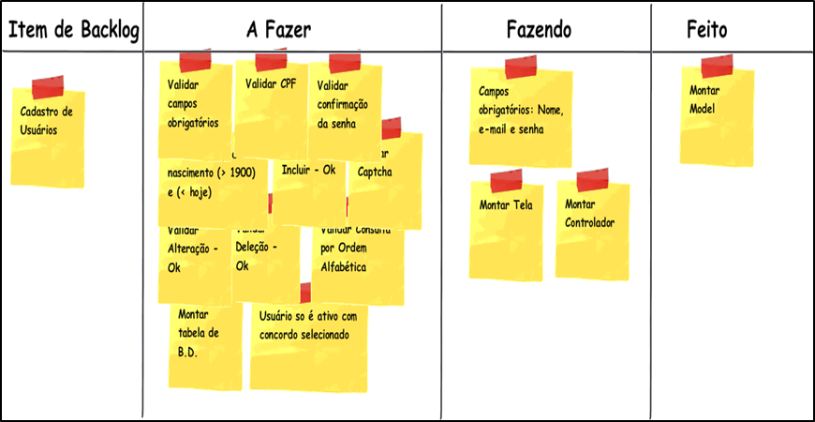
Backlog do Scrum
Adaptado de ARAÚJ0, 2009, p. 51

Slide 13
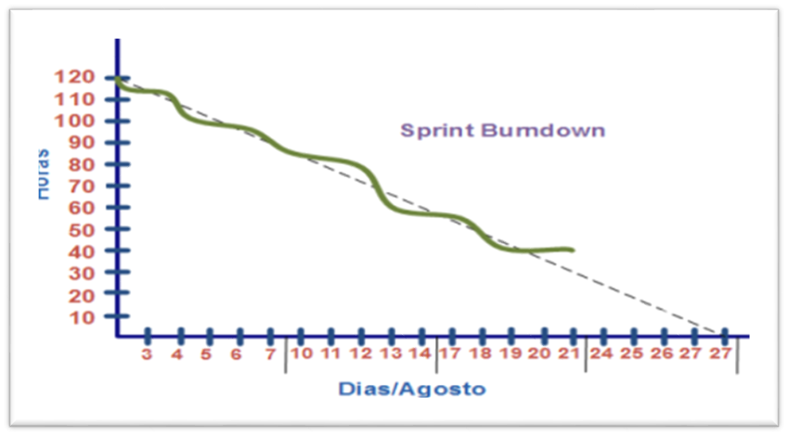
Gráfico de Acompanhamento
Sprint Burnsdown
Adaptado de ARAÚJ0, 2009, p. 51

Slide 14
Estudo de Caso
Pequena Empresa em Araxá/MG
Problemas de Negócio
Estratégia de Implantação
A empresa utilizava o modelo de cascata de forma bem informal
Praticamente todos os projetos atrasavam e/ou não atendiam a necessidade do cliente
Insatisfação do cliente, dos gestores da empresa e dos desenvolvedores
1
Workshop de Treinamento
2
Projeto Piloto
Demais Projetos
3

Slide 15
Resultados da Aplicação do Scrum
Antes
Depois

Slide 16
Conclusões
& Trabalhos Futuros
Com o Scrum a aceitação da entrega do escopo do projeto sem mudanças adicionais melhorou de 40% para 70% e o cumprimento de prazo melhorou de 10% para 60%
Os resultados mostraram que o Scrum foi satisfatório para os objetivos da empresa: entregar no prazo, com menos retrabalho, com mais controle e mais satisfação do cliente e da equipe
A empresa poderia investir melhorias no uso do Scrum ou separar alguns projetos e testar o uso do XP ou do RUP para pequenos projetos

Slide 17
Referências
ARAÚJO, Leandro. Estudo comparativo da compatibilidade entre as melhores práticas do PMI e Scrum. 2009. Faculdade de Informática e Administração Paulista. Disponível em: < http://www.gestaopm.com.br/documentos/PMI_Scrum.pdf >. Acesso em 25 fev 2014.
MOREIRA, Márcio. Metodologia de Desenvolvimento de Software: Apresentação e Introdução. 2010. Pitágoras. Disponível em: <http://www.teraits.com/pitagoras/marcio/rup/Marcio_rup_0_Apresentacao_Introducao.pptx>. Acesso em 24 fev 2014.
MOURA, Ellen; MOREIRA, Márcio. Metodologias de Desenvolvimento de Software. 2012. Pitágoras. Disponível em:<http://www.teraits.com/pitagoras/marcio/ori_p/20120428_daw_1_EllenMoura_MetodologiasDesenvolvimentoSoftware.pdf>. Acesso em 11 fev 2014.
PRESSMAN, Roger. Engenharia de Software. 6ª Ed. São Paulo: AMGH Editora LTDA, 2010. 709p.

Slide 18
Referências
PRESSMAN, Roger. Engenharia de Software. 7ª Ed. São Paulo: AMGH Editora LTDA, 2011. 720p.
SIMÕES, Nunes. Grandes oportunidades para a indústria brasileira de software. Canaltech. 2013. Disponível em: <http://corporate.canaltech.com.br/noticia/mercado/Grandes-oportunidades-para-a-industria-brasileira-de-software/>. Acesso em: 09 fev 2014.
SOMMERVILE, Ian. Engenharia de Software. 8ª Ed. São Paulo: Pearson Addison Wesley, 2007. 551p.
Standish Group. Chaos Manifesto 2013. Thing Big, Act Small. Stadinsh Group. 2013. Disponível em: <http://versionone.com/assets/img/files/ChaosManifesto2013.pdf>. Acesso em 20 fev. 2014.

Slide 19
Siga-nos nas redes sociais
Tera – Márcio Moreira
Obrigado!

